Slide 2
GIÁO DỤC CÔNG DÂN 6
ĐINH PHƯƠNG DUY, ĐÀO THỊ NGỌC MINH HUỲNH VĂN SƠN (ĐỒNG CHỦ BIÊN)
ĐÀO LÊ HOÀ AN, TRẦN TUẤN ANH, ĐÀO THỊ HÀ LƯU THỊ THU HÀ, NGÔ THÁI HÀ, NGUYỄN THỊ BÍCH HỒNG TIÊU THỊ MỸ HỒNG, ĐỖ CÔNG NAM, VŨ THỊ THANH NGA

Slide 3
CƠ SỞ VÀ QUAN ĐIỂM BIÊN SOẠN SÁCH GIÁO DỤC CÔNG DÂN 6
PHẦN 1

Slide 4
ĐỊNH HƯỚNG BIÊN SOẠN
Định hướng đổi mới giáo dục trong chương trình Giáo dục phổ thông tổng thể và Chương trình môn học Giáo dục Công dân được ban hành theo Thông tư số 32/2018/TT-BGDĐT, ngày 26 tháng 12 năm 2018 của Bộ trưởng Bộ Giáo dục và Đào tạo.
Các tiêu chuẩn sách giáo khoa mới ban hành kèm theo Thông tư số 33/2017 ngày 22 tháng 12 năm 2017 của Bộ Giáo dục và Đào tạo.
Kế thừa các ưu điểm của SGK GDCD hiện hành, đồng thời tiếp tục phát triển mô hình của SGK GDCD trong việc thiết kế các hoạt động học tập.

Slide 5
ĐỊNH HƯỚNG BIÊN SOẠN
Chú trọng tổ chức, hướng dẫn các hoạt động để học sinh khám phá, phân tích, khai thác thông tin, xử lí tình huống thực tiễn, trường hợp điển hình
Tăng cường sử dụng các thông tin, tình huống, trường hợp của thực tế cuộc sống xung quanh, gần gũi với đời sống học sinh trong việc phân tích, đối chiếu, minh hoạ để các bài học vừa có sức hấp dẫn, vừa nhẹ nhàng, hiệu quả
Coi trọng tổ chức các hoạt động trải nghiệm để học sinh tự phát hiện và chiếm lĩnh kiến thức mới, phát triển kĩ năng và thái độ tích cực, trên cơ sơ đó hình thành, phát triển phẩm chất và năng lực của người công dân tương lai
Tạo được sự tương tác giữa học sinh với gia đình, cộng đồng trong việc giáo dục đạo đức, kĩ năng sống, kinh tế, pháp luật cho học sinh

Slide 6
ĐỊNH HƯỚNG BIÊN SOẠN
MẠCH NỘI DUNG
Giáo dục đạo đức
Giáo dục kĩ năng sống
Giáo dục kinh tế
Giáo dục pháp luật

Slide 7
CẤU TRÚC NỘI DUNG TRONG SÁCH GIÁO DỤC CÔNG DÂN 6
PHẦN 2

Slide 8
SGK
Tổ chức
HS
Khởi động
Hướng dẫn
Khám phá
Luyện tập
Vận dụng

Slide 9
HOẠT ĐỘNG KHỞI ĐỘNG
Khai thác kinh nghiệm, khơi gợi cảm xúc của các em về vấn đề thực tiễn liên quan đến kĩ năng sống, các vấn đề kinh tế, chuẩn mực hành vi đạo đức, chuẩn mực hành vi pháp luật. Các dạng hoạt động được sử dụng trong phần Khởi động rất đa dạng, có thể được thông qua bài hát, bài thơ, ca dao, tục ngữ, trò chơi… để tạo hứng thú và định hướng cho học sinh tiếp cận nội dung chủ đề

Slide 10
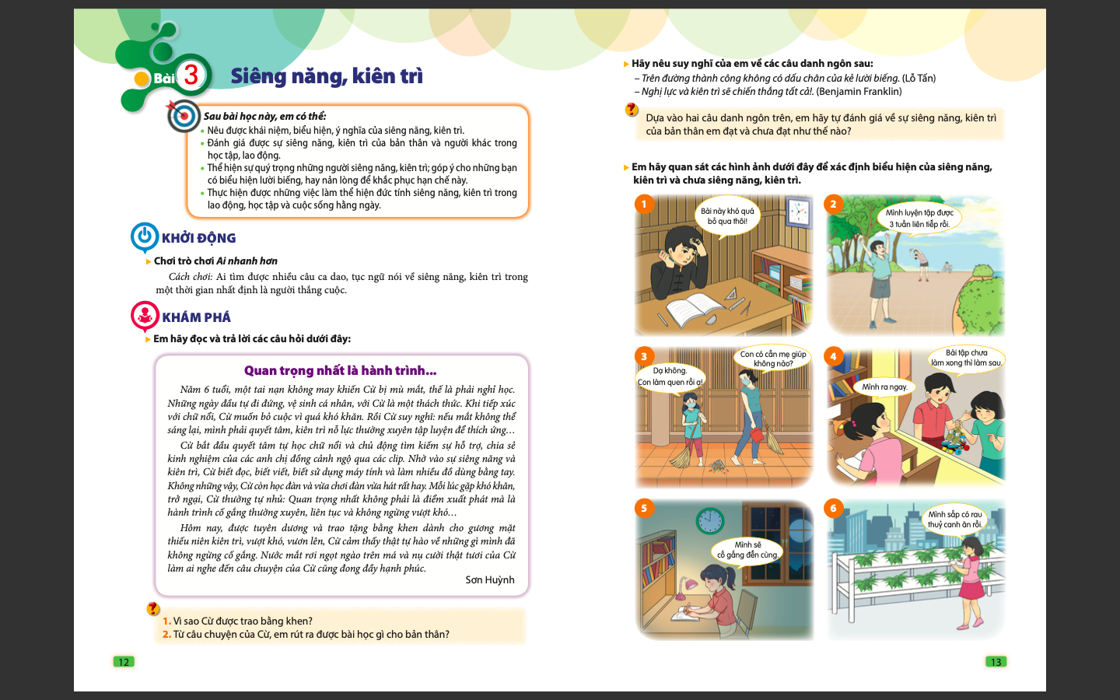
HOẠT ĐỘNG KHÁM PHÁ
Giúp học sinh nhận diện các khái niệm, các biểu hiện, ý nghĩa của chuẩn mực đạo đức; chuẩn mực pháp luật, các cách thức/quy trình thực hiện kĩ năng sống bằng việc quan sát tình huống điển hình, chủ động tìm hiểu, cùng bạn phát hiện, nhận biết tri thức mới. Kết thúc hoạt động khám phá có phần Ghi nhớ ngắn gọn để học sinh dễ học, dễ nhớ.

Slide 11
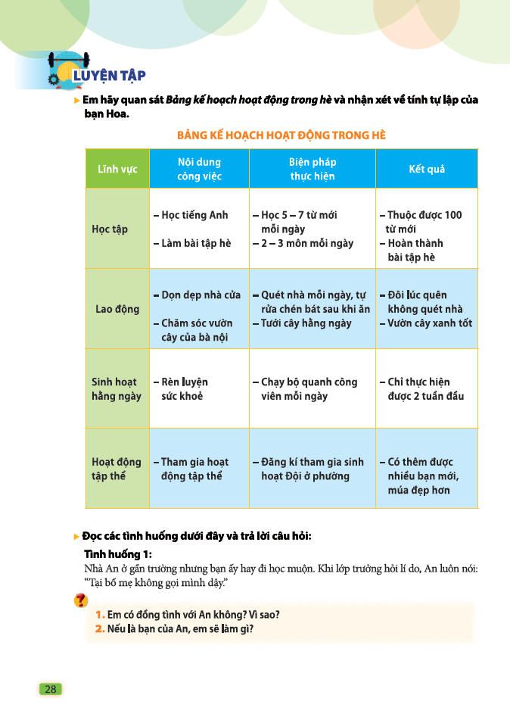
HOẠT ĐỘNG LUYỆN TẬP
Giúp cho học sinh luyện tập, thực hành kinh nghiệm, kiến thức, kĩ năng đã được kiến tạo ở hoạt động trước vào các tình huống cụ thể để xác định được hành động phù hợp với chuẩn mực đạo đức, chuẩn mực pháp luật. Tổ chức cho HS thực hành các kĩ năng thành phần trong phần cách thức/quy trình kĩ năng sống, tổ chức cho học sinh luyện tập, thực hành kiến thức, kĩ năng về các hoạt động kinh tế cơ bản đã được kiến tạo trước đó.

Slide 12
HOẠT ĐỘNG VẬN DỤNG
Giúp học sinh vận dụng các kiến thức, kĩ năng đã học để thực hiện, rèn luyện hành vi trong thực tiễn

Slide 13
HỆ TÀI NGUYÊN TRỰC TUYẾN VÀ GÓC HỖ TRỢ

Slide 14
HỆ TÀI NGUYÊN TRỰC TUYẾN
Giới thiệu sách
Hướng dẫn sử dụng sách
Ma trận kiến thức, kĩ năng
Phân phối chương trình
Kế hoạch giảng dạy tham khảo
Tài liệu tập huấn
Video giới thiệu bộ môn
Video minh hoạ tiết dạy tham khảo
Video phân tích tiết dạy minh hoạ
taphuan.nxbgd.vn
hanhtrangso.nxbgd.vn
www.chantroisangtao.vn

Slide 15
GÓC HỖ TRỢ
Ghi nhận các góp ý của bạn đọc, chuyển đến ban biên tập để tham khảo, phản biện và chỉnh sửa.
Kết nối tập huấn giữa giáo viên với tác giả, chủ biên, tổng chủ biên các môn học.
Hỗ trợ phát hành và công tác thư viện.
www.chantroisangtao.vn/hotro

Slide 16
Những Thuận lợi khi sử dụng SÁCH GIÁO DỤC CÔNG DÂN 6
PHẦN 3

Slide 17
Những thuận lợi cho hoạt động dạy – học
Tổ chuyên môn thuận lợi trong xây dựng Kế hoạch giáo dục môn học - Giáo viên đơn giản trong xây dựng kế hoạch bài học ­- Học sinh dễ dàng thực hiện kế hoạch học tập với phân phối chương trình đều cho các bài học.
Đáp ứng mọi điều kiện cơ sở vật chất và đối tượng giáo viên, học sinh trên cả nước. Mỗi bài học có thể được triển khai với các tư liệu mở, sẵn có, dễ tìm, đa dạng… ở địa phương. Hoạt động học linh hoạt theo hình thức tổ chức mà giáo viên lựa chọn và mong muốn của học sinh.
Tạo cơ hội tích hợp nội dung giáo dục địa phương về kinh tế - chính trị, văn hoá – xã hội, môi trường, nghề nghiệp trong các bài học.

Slide 18
Những thuận lợi cho công tác đánh giá, hỗ trợ, tập huấn
Có thể sử dụng các yêu cầu học tập của SGK để đánh giá thường xuyên quá trình học tập của học sinh. Đồng thời, mức độ hoàn thành các yêu cầu này sẽ nhận được kết quả đánh giá định kì tại thời điểm tổng hợp. Bởi vì mỗi hoạt động học tập trong sách đã được thiết kế theo các yêu cầu cần đạt về năng lực và thang đánh giá theo quy định của Bộ Giáo dục và Đào tạo.
Sách được Nhà xuất bản Giáo dục Việt Nam hỗ trợ học liệu điện tử một cách tối đa trên website hanhtrangso.nxbgd.vn, qua đó hỗ trợ tích cực việc học tập và giảng dạy của học sinh và giáo viên.
Các tác giả luôn đồng hành cùng các thầy cô, học sinh,… trong quá trình tập huấn và sử dụng sách để đạt mục tiêu giáo dục.

